Slide 1
Полеты человека.
Изделие парашют
(техника оригами)

Slide 2
Лишь одним ветрам послушный,
Поднимался шар воздушный.
Человек умел мечтать,
Человек хотел летать!
Миновал за годом год...
Появился самолет!
В кресло сел, завтрак съел.
Что такое? Прилетел!

Slide 3
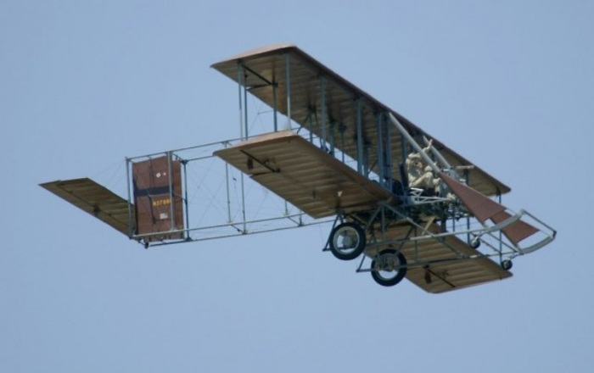
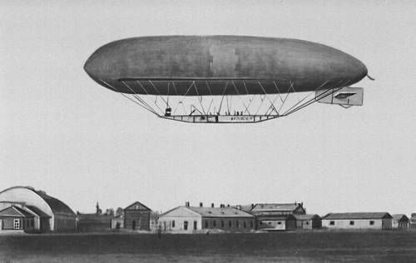
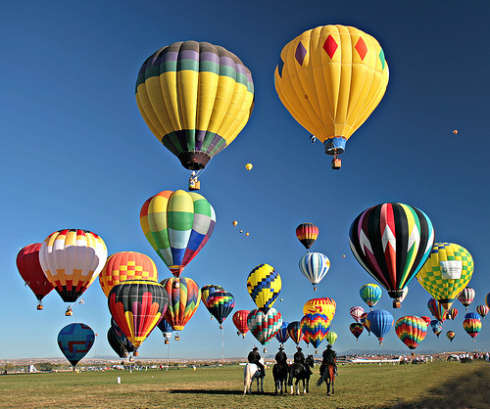
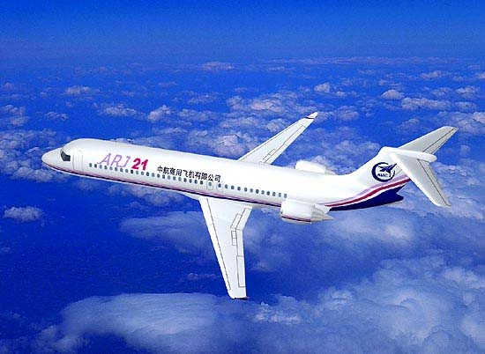
Летательные аппараты

Slide 4

О чем идет речь?
Быстро в небе проплывает,
Обгоняя птиц полёт.
Человек им управляет.
Что такое?...

Slide 5

Еще одна загадка
Тучек нет на горизонте,
Но раскрылся в небе зонтик!
Через несколько минут
Опустился ………

Slide 6
Что такое парашют?
Парашю́т (фр. parachute) — устройство из ткани для замедления движения предмета в воздухе. Парашюты используются для безопасного спуска и приземления грузов и людей, торможения летательных аппаратов при посадке.
У парашюта есть купол и стропы.

Slide 7
Что нам понадобится?
Для этого вам понадобится:
1. Лист бумаги
2. Ножницы
3. Клей
4. Линейка
5. Карандаш
6. Немного терпения
7. Нитки

Slide 8
План действий
1. Сделаем купол парашюта
2. Сделаем стропы парашюта
3. Сделаем парашютиста
Приемы работы:
Сгибание бумаги
Склеивание
Работа по шаблону

Slide 9
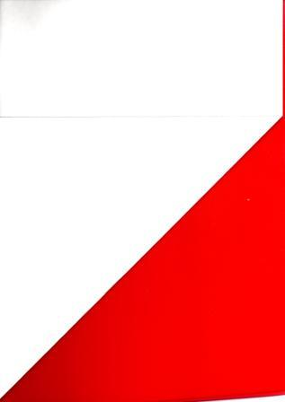
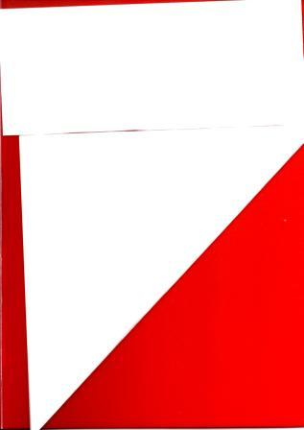
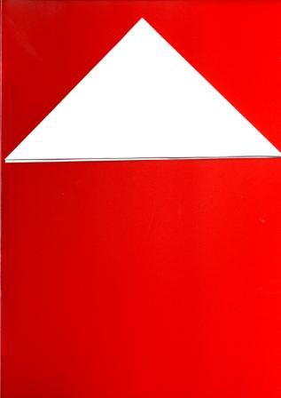
Шаг 1 и 2
1. Вырезать квадрат.
2. Согнуть лист на уголок, согнуть еще раз

Slide 10
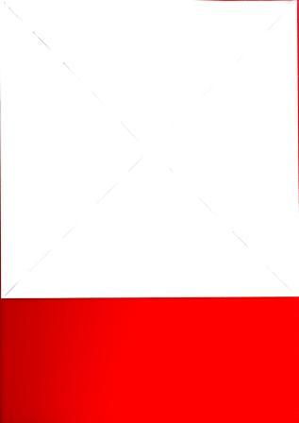
Шаг 3
3. Раскрыть – пересечение сгибов будет серединой квадрата

Slide 11
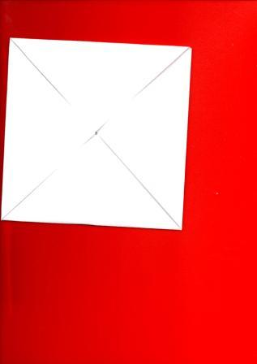
Шаг 4
4. Отогнуть уголки к середине квадрата

Slide 12
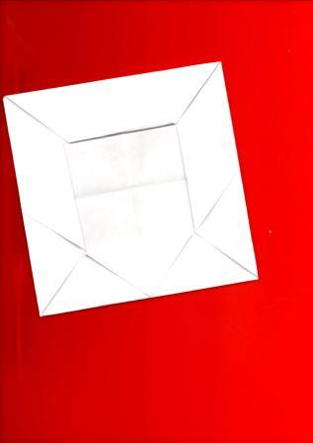
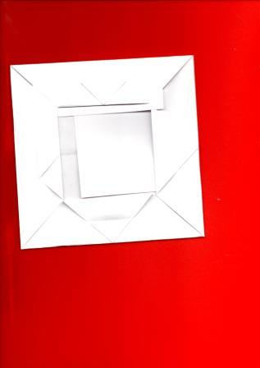
Шаг 5
5. Отогнуть уголки в другую сторону, отогнуть уголки еще раз

Slide 13
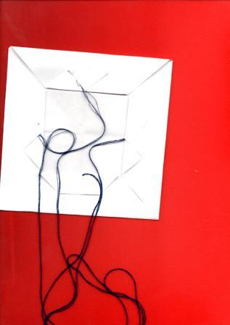
Шаг 6
СТРОПЫ
отмерить нитки (2 способа) 2 раза - приклеить концы ниток под уголки , соединить нитки в один узелок

Slide 14
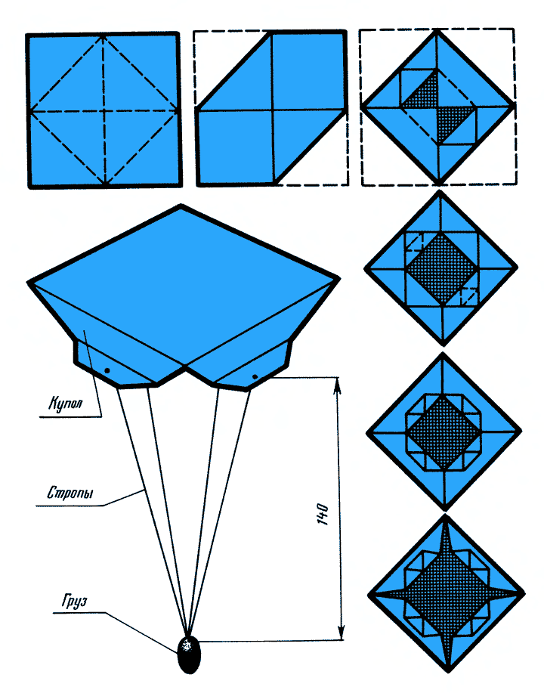

Slide 15
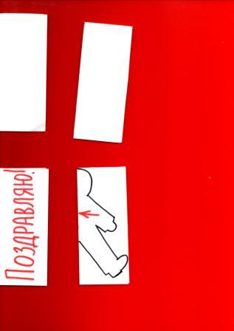
Шаг 7
разделить остаток бумаги на 2 части и согнуть каждую часть пополам: обвести шаблон парашютиста и вырезать его, наклеить парашютиста к ниткам (закрепить обрезком бумаги)

Slide 16
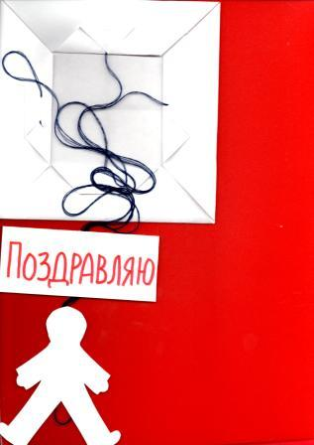
Парашют готов

Slide 17
Подведем итоги
Что ты узнал на уроке?
Что делали на уроке?
Что получилось? Что было самым трудным?
Что понравилось? Запомнилось?
Где можно использовать изделие?
Как его можно украсить?

